Slide 1

Индивидуальный проект «Walesamver»
Индивидуальный проект«Walesamver»
Город: Омск
Площадка: БОУ «СОШ №120»
Учащийся: Мартын Артём, Ольшевский Владислав
Преподаватель: Шелихов Олег Юрьевич

Slide 2
Цели и задачи
Цель: изучение языка программирования
Java, физического движка box2d и создание игры, в которой мы можем
применить свои новоприобретенные знания и по практиковаться с неизвестными технологиями
Задачи: изучить язык программирования Java, физический движек box2d. А так же создать игру.

Slide 3
Описание игры
Walsamver — цель игры прохождение уровней, в которых необходимо довести арбуз до противоположного края уклоняясь от шипов.
В игре присутствуют 3 уровня разные с разными локациями

Slide 4
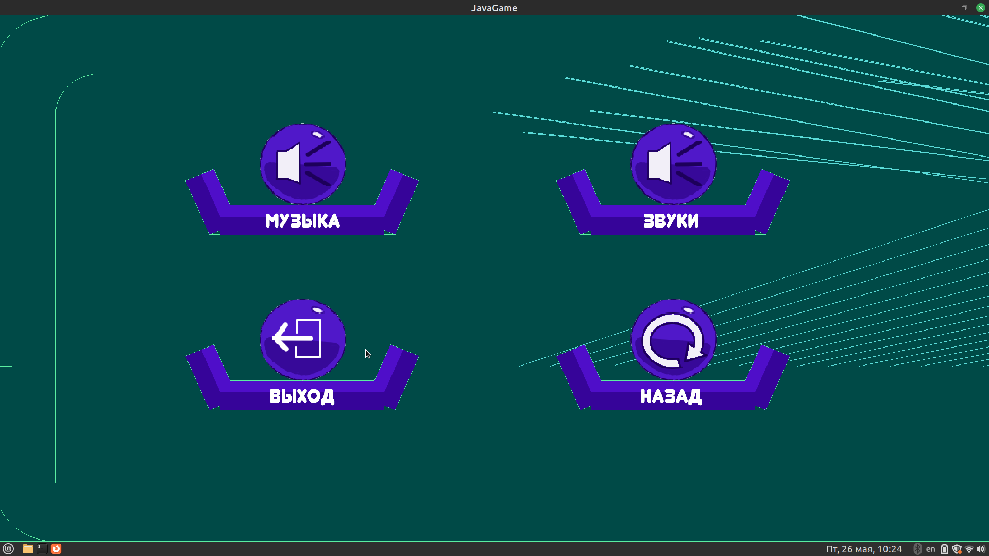

Slide 5
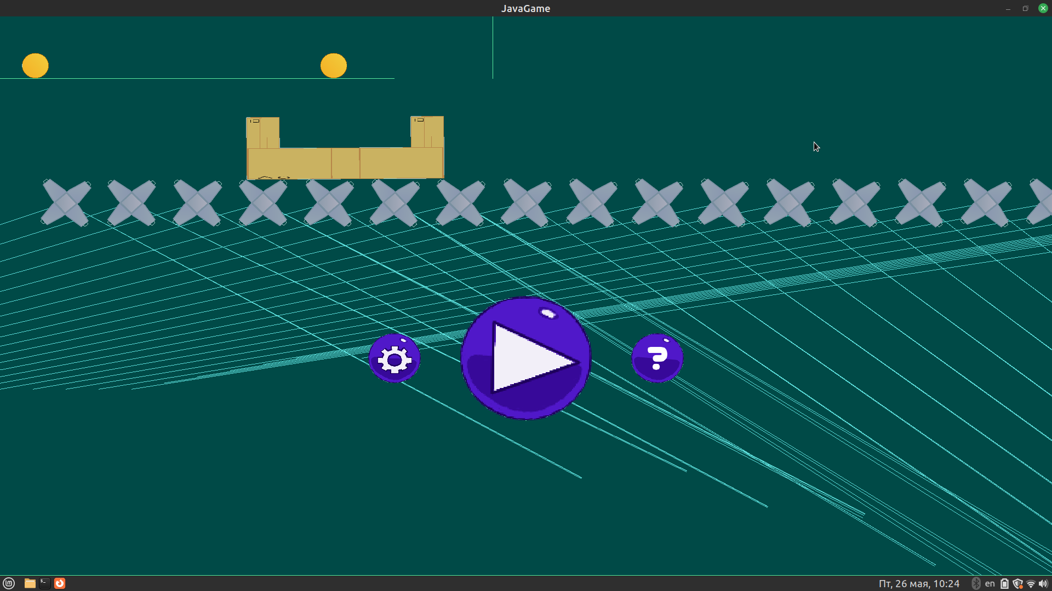

Slide 6
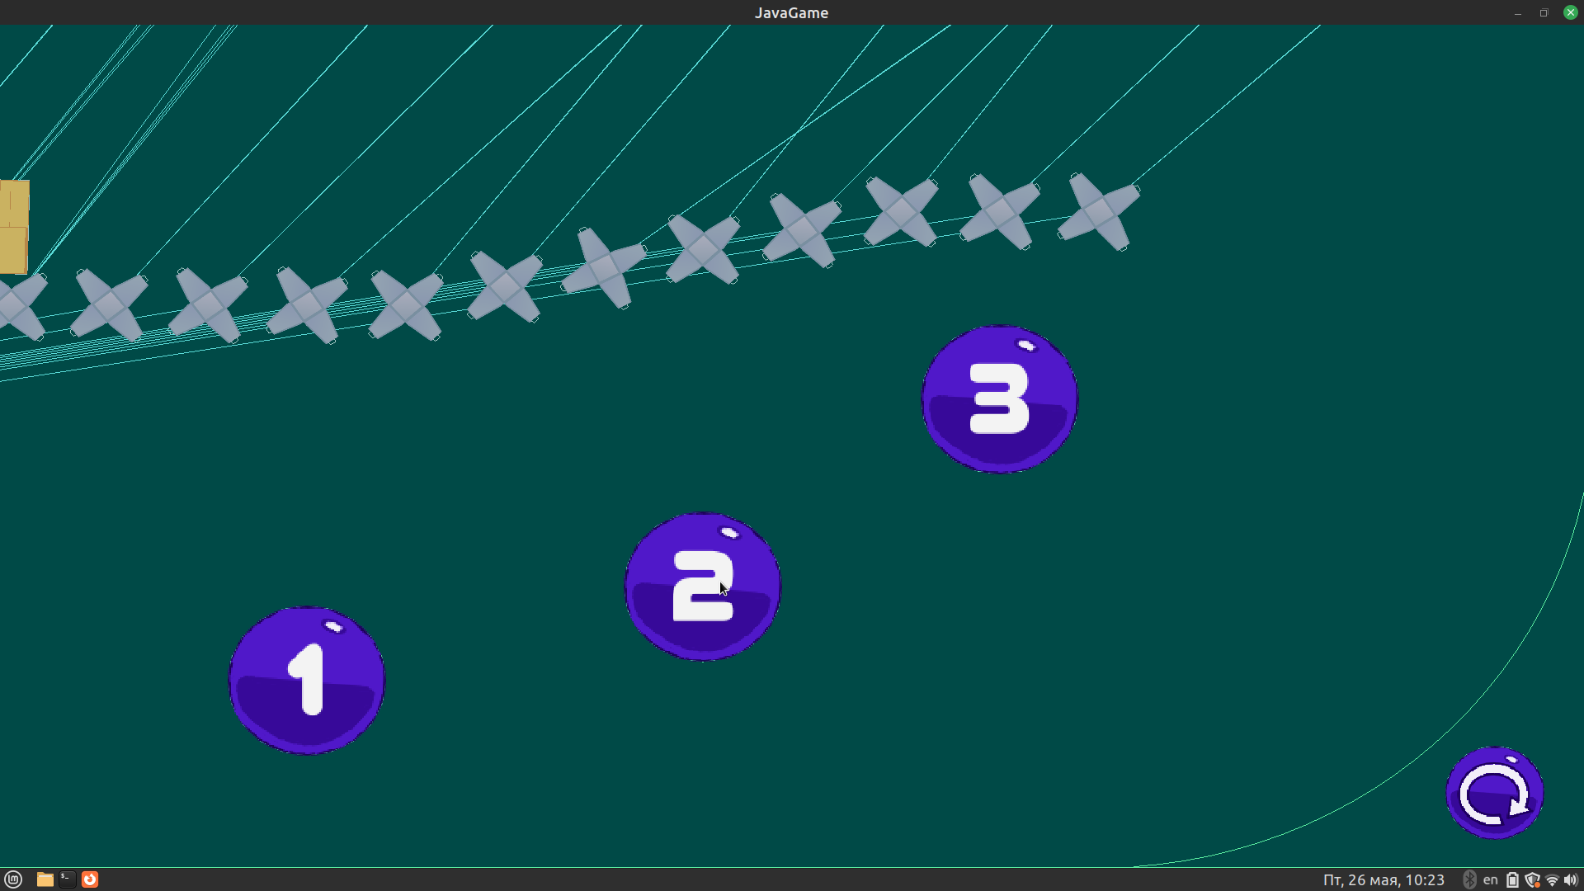

Slide 7
Особенности проекта
Данный проект написан с использованием физического движка box2d и с элементы меню так же
Можно физически взаимодействовать

Slide 8
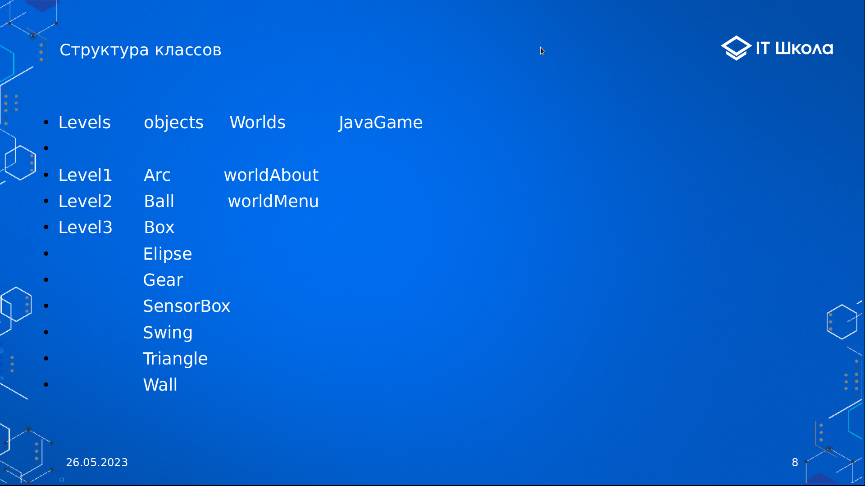
Структура классов
Levels objects Worlds JavaGame
Level1 Arc worldAbout
Level2 Ball worldMenu
Level3 Box
Elipse
Gear
SensorBox
Swing
Triangle
Wall

Slide 9
Перспективы проекта
В нашем проекте не мало не доработок и неточностей
В перспективе оптимизация кода и увеличение количества уровней

Slide 10
Выводы
Обучение в Samsung IT School увеличило
знания в области программирования.
мы создали рабочую игру, в
которую можно играть как на смартфоне, так и на
компьютере.

